Slide 1
Балтач үзәк китапханәсендә Республика яшьләр китапханәсе игълан иткән «Листая любимую книгу» - яшь рәссамнар бәйгесенә нәтиҗә ясалды.
Бәйгегә 14 яшьтән- 25 яшькә кадәр булган 28 кеше катнашты.
Бәйге нәтиҗәләре:
1 урын – Шакирҗанова Айгөл Илгиз кызы- Карадуган авыл китапханәсе укучысы;
Кунаева Лилия Юрьевна- Урта Көшкәт авыл китапханәсе укучысы;
2 урын- Ахметшина Диния Вакил кызы- Пыжмара авыл китапханәсе укучысы;
Николаев Артур Юрьевич- Субаш авыл китапханәсе укучысы;
3 урын-Кузьмина Дарина Юрьевна- үзәк балалар китапханәсе укучысы;
Уразайкина Алина Валерьевна- Чепья №2 филиалы укучысы;
Призлы урынга лаек булган эшләр Республика яшьләр китапханәсендә бәйгенең 2 турына катнашачак.

Slide 2
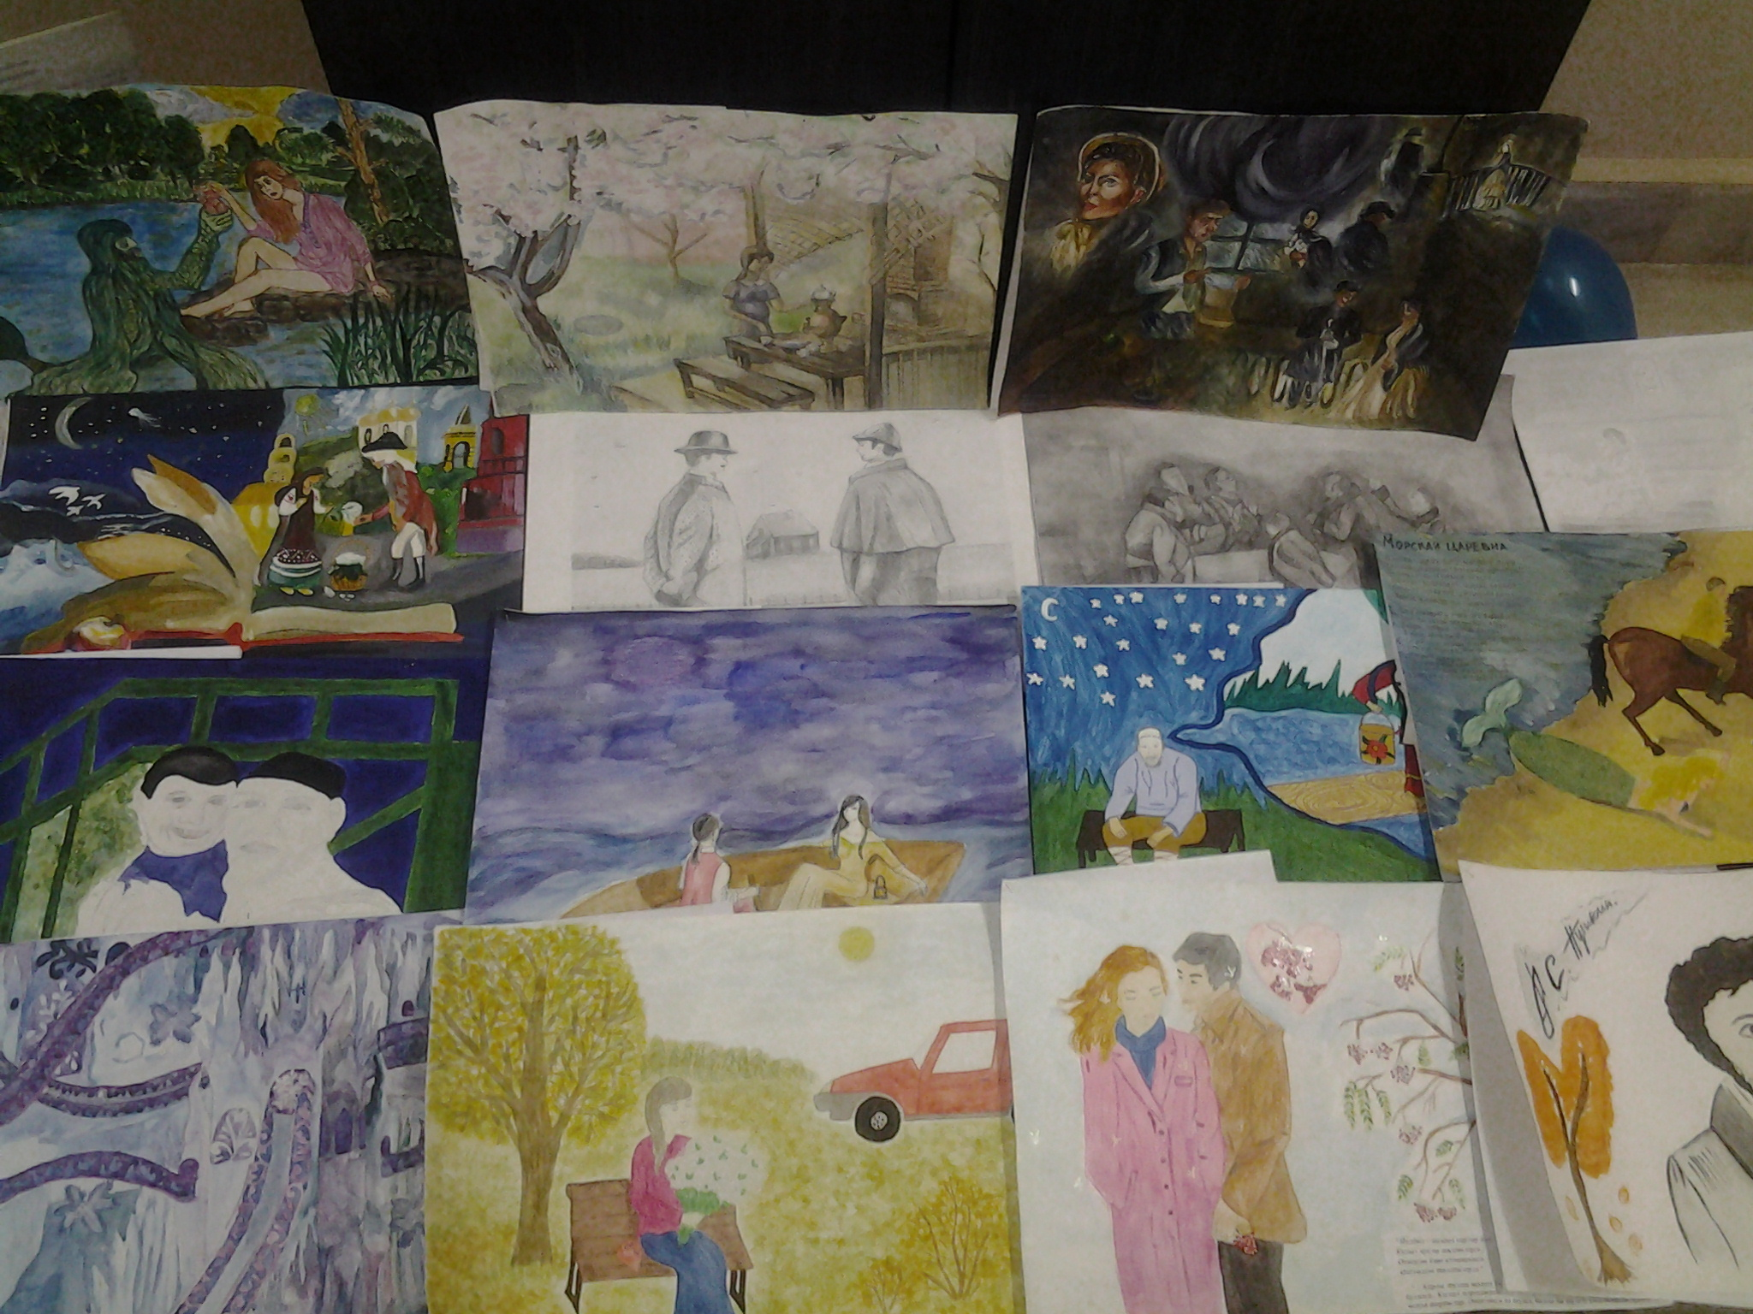

Slide 3
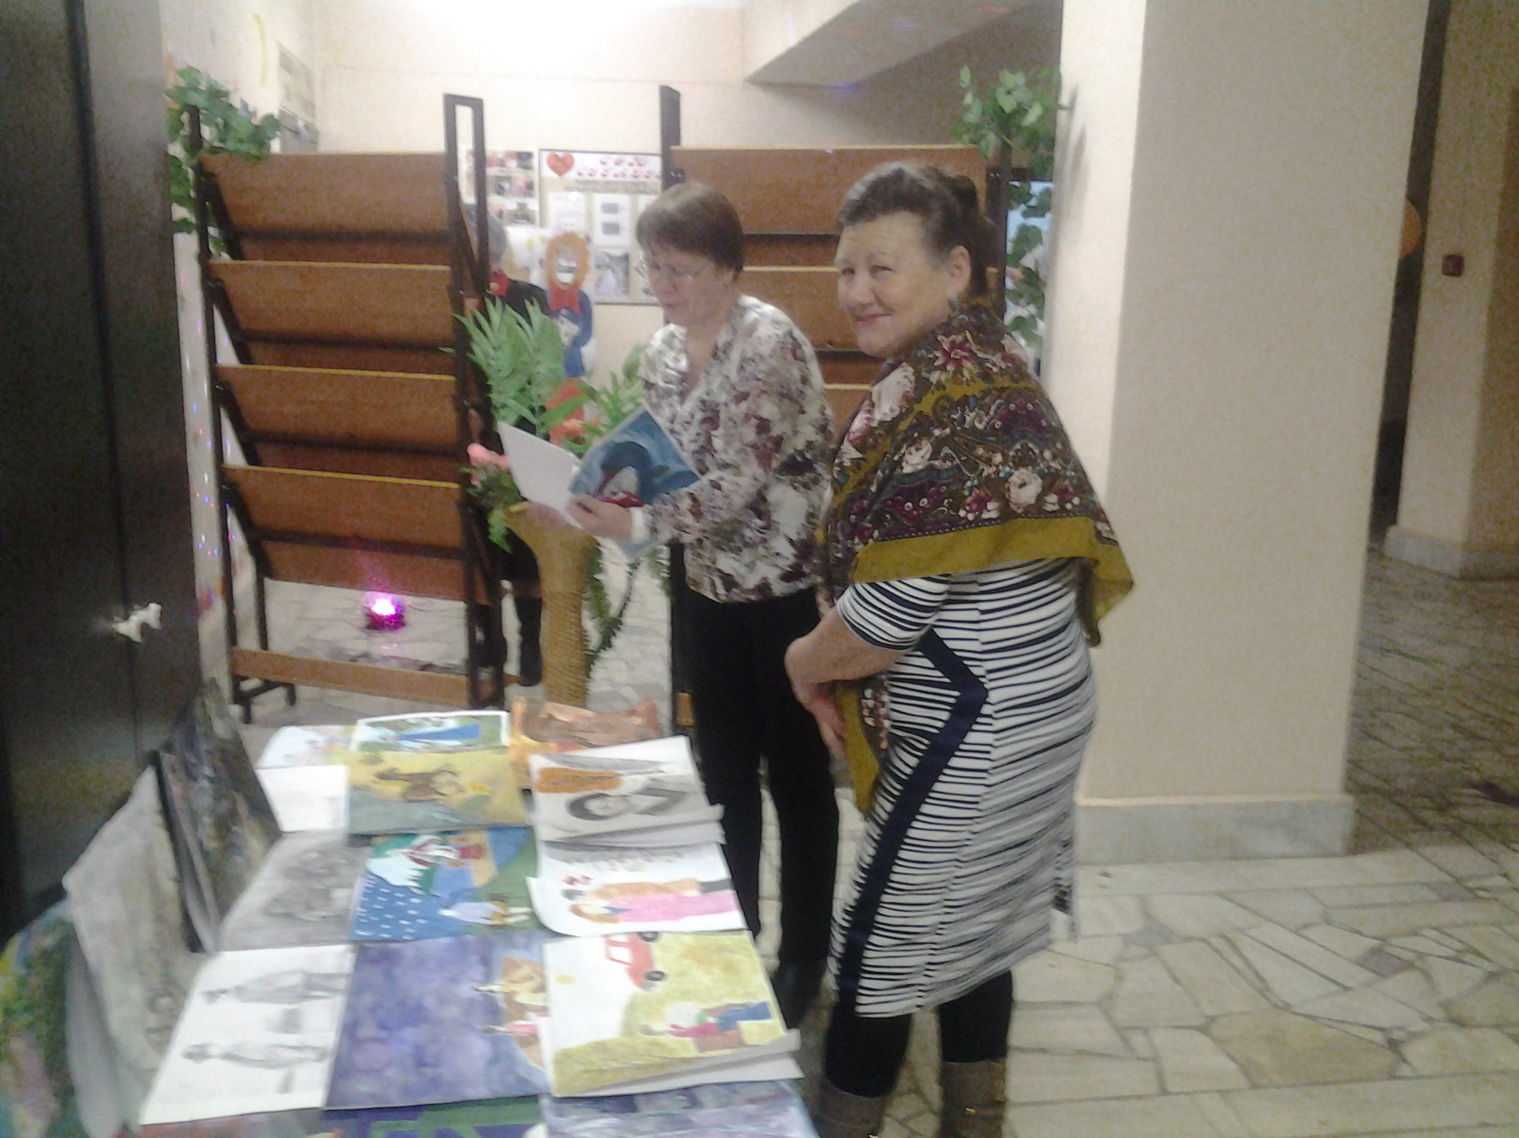

Slide 4

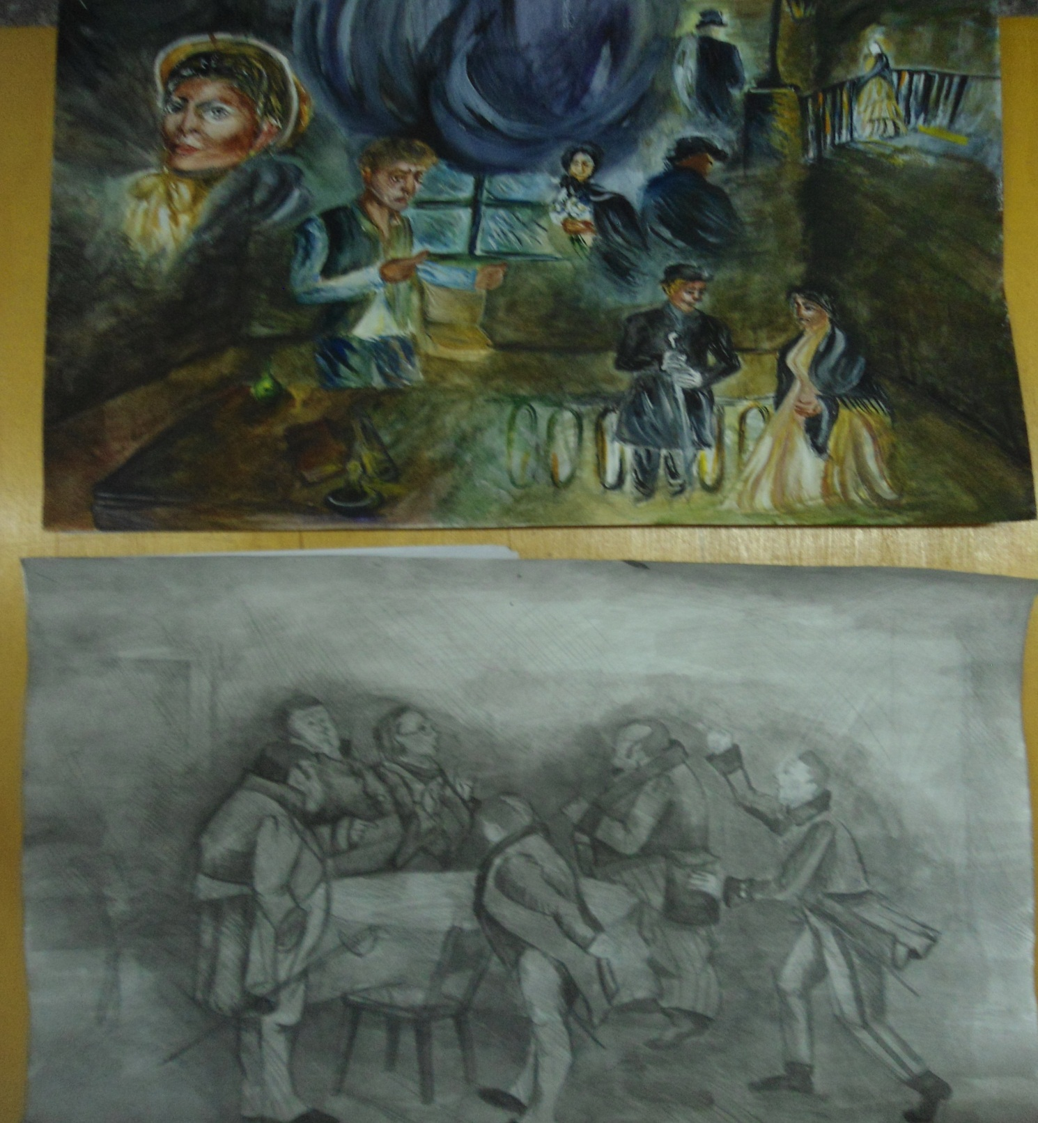

Slide 5
